Slide 1
Testing QA
Kuntadi Fais Daffa Ghazy
201011400144

Slide 2
Whitebox Testing
Pengujian kotak putih, juga dikenal sebagai white box testing, merupakan metode pengujian perangkat lunak yang menganalisis serta memeriksa struktur internal dan kode perangkat lunak sebagai bagian dari proses evaluasi. Berbeda dengan pengujian kotak hitam (black box testing) yang hanya memeriksa hasil input dan output dari perangkat lunak, pengujian kotak putih lebih memusatkan perhatian pada aliran input dan output yang terjadi di dalam perangkat lunak tersebut.
Untuk menjalankan pengujian ini, seseorang yang melakukan pengujian (tester) perlu memiliki pemahaman mendalam terhadap kode program perangkat lunak tertentu. Oleh karena itu, pengujian jenis ini tidak bisa dilakukan oleh individu sembarangan.

Slide 3
Unit Testing
Unit testing adalah bentuk pengujian perangkat lunak yang ditujukan untuk menguji komponen individu dalam perangkat lunak, seperti kode, fungsi, metode, prosedur, modul, atau objek. Proses ini merupakan bagian integral dari tahap pengembangan perangkat lunak dan biasanya dilakukan sebelum tahap pengujian integrasi sistem.
Tujuan utama dari unit testing adalah memastikan bahwa setiap unit kode perangkat lunak dapat beroperasi sesuai dengan yang diharapkan. Dalam konteks ini, prinsip "Smaller is better" diterapkan, yang mengartikan bahwa semakin kecil unit yang diuji, semakin rinci pengujian yang dapat dilakukan untuk memastikan kinerja perangkat lunak.

Slide 4
Implementasi
Testing merupakan proses yang bertujuan untuk memverifikasi bahwa kode yang telah dikembangkan telah memenuhi standar yang ditentukan. Pencapaian tujuan ini dapat dilakukan dengan berbagai cara, mulai dari pengujian manual dengan memasukkan sejumlah nilai dan memeriksa hasilnya secara manual hingga pembuatan serangkaian tes terstruktur yang berjalan secara otomatis untuk memastikan keseluruhan program beroperasi sesuai yang diharapkan.
Salah satu bentuk pengujian yang umum adalah unit testing, di mana teknik ini dilakukan dengan memeriksa blok kode individual, biasanya dalam bentuk sebuah fungsi, dan memastikan bahwa blok kode tersebut berjalan dengan benar. Sebagai contoh, berikut adalah contoh kode Python yang mencetak tahun dalam angka Romawi:

Slide 5
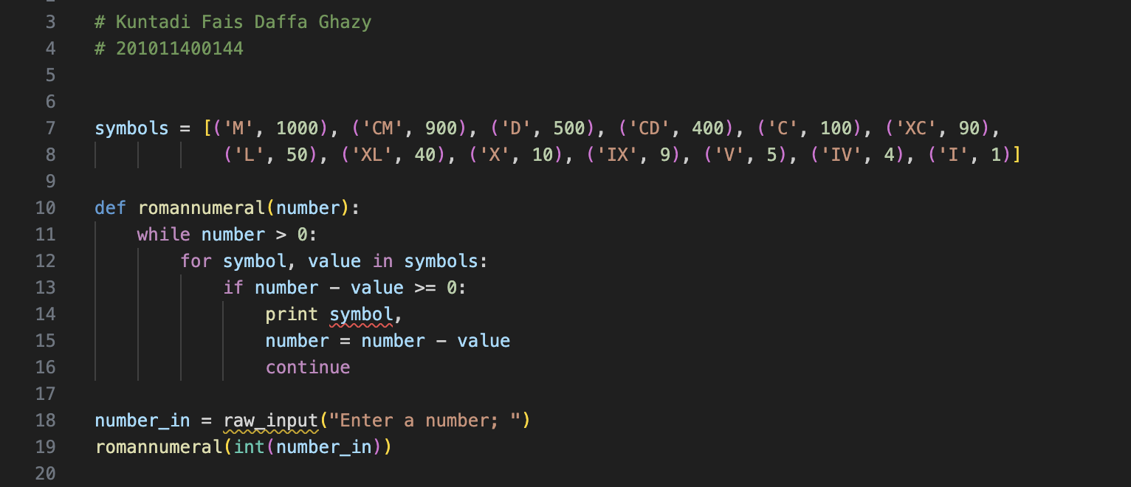
Code

Slide 6
Implementasi
Mengujikan kode di atas menjadi tugas yang menantang karena fungsi yang sama menggabungkan dua tugas, yaitu menghitung nilai dan menampilkannya. Dengan kata lain, tidak ada titik pengujian yang memungkinkan kita untuk menangkap dan menguji nilai Romawi yang dihasilkan sebelum ditampilkan di terminal.
Langkah awal yang diperlukan adalah melakukan refaktor kode di atas sehingga fungsi romannumeral() hanya bertanggung jawab untuk mengembalikan nilai Romawi tanpa melakukan operasi pencetakan. Berikut adalah perubahan pada fungsi:

Slide 7
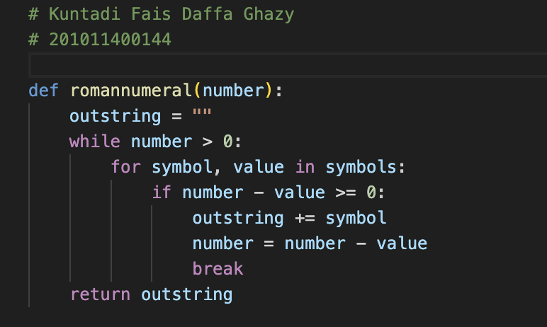
Code
Kode di sebelah kiri menghilangkan spasi yang berada di antara dua simbol, sehingga spasi yang ada dalam tupel yang terdapat dalam daftar simbol juga dihilangkan.
Dengan kemampuan untuk sekarang menangkap kode yang dihasilkan, kita telah memungkinkan otomatisasi pengujian program ini.

Slide 8
Langkah-Langkah Melakukan Testing
Salah satu konsep yang ditekankan saat mempelajari pengembangan perangkat lunak adalah kebutuhan untuk mulai dengan menulis tes saat memulai proyek baru. Pendekatan ini, dikenal sebagai test driven development atau TDD, tidak hanya digunakan untuk menemukan bug dalam perangkat lunak, tetapi juga untuk merinci spesifikasi program itu sendiri.
Proses TDD mengikuti langkah-langkah berikut:
Membuat tes baru
Menjalankan semua tes dan memeriksa apakah ada yang gagal
Jika ada tes yang gagal, menulis kode untuk memperbaiki masalah tersebut
Menjalankan tes sekali lagi
Jika semua tes berhasil, melanjutkan pekerjaan; jika tidak, kembali ke langkah pertama.

Slide 9
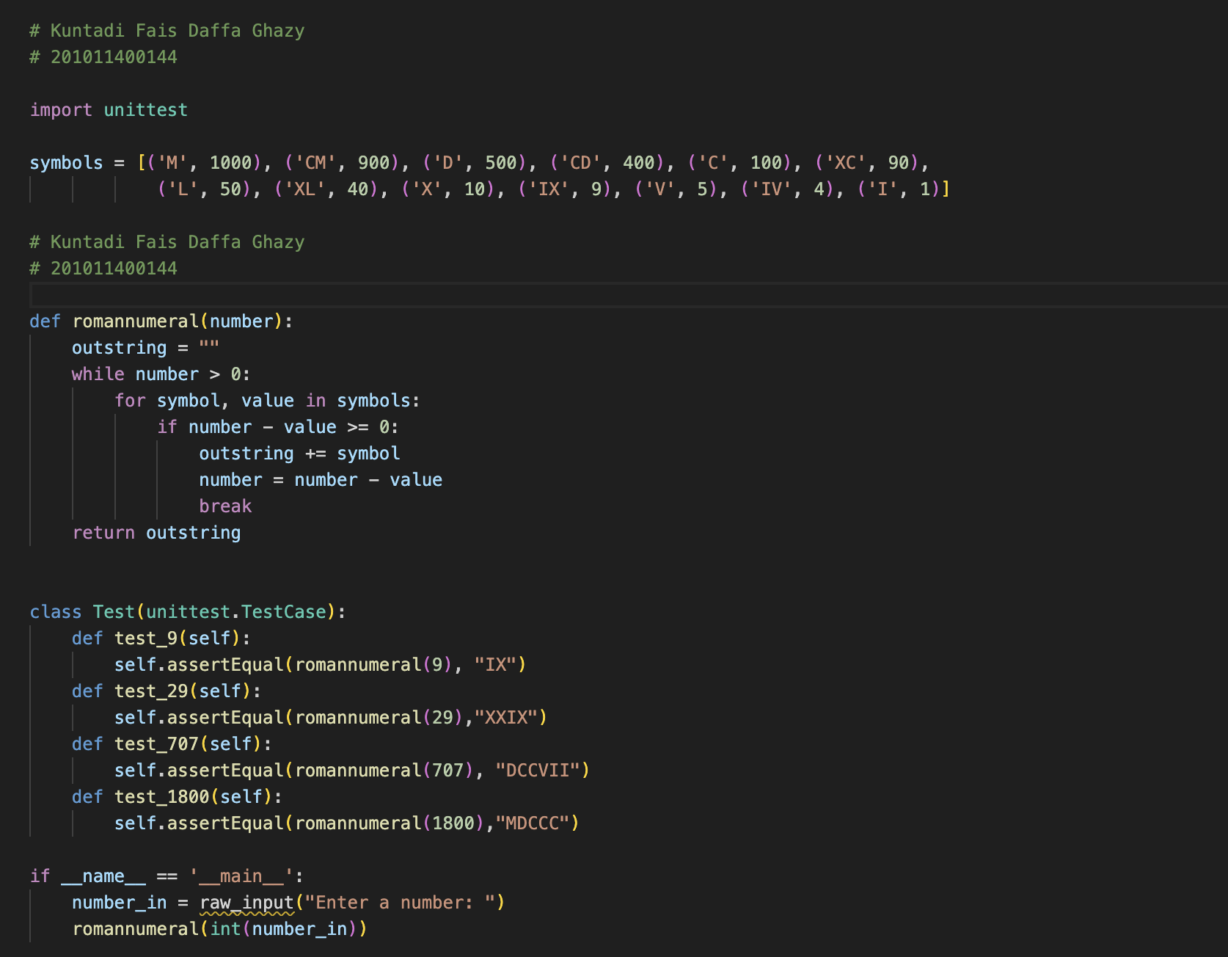
Code
Tersedia beberapa perpustakaan yang dapat mempermudah tugas kita dalam mengelola test case. Salah satu modul Python yang sangat umum digunakan untuk tujuan ini adalah PyUnittest. Modul ini biasanya telah tersedia ketika Python diinstal, sehingga kita tidak perlu menginstalnya secara terpisah.
Dengan penambahan beberapa kasus uji (test case), program kita akan terlihat seperti berikut:

Slide 10
Testing
Jika kita menjalankan program ini melalui terminal, maka kondisi "name == 'main'" akan bernilai benar, sehingga program akan berjalan seperti biasa saat kita menjalankannya dengan perintah ”daffafais.py".
Tes merujuk pada fungsi-fungsi yang terdapat dalam sebuah kelas yang mewarisi dari unittest.TestCase, dan tes-tes tersebut adalah fungsi-fungsi assert. Dalam contoh kode di atas, kita menggunakan assertEqual(), yang membandingkan hasil yang dihasilkan oleh fungsi romannumeral() dengan nilai yang seharusnya.

Slide 11
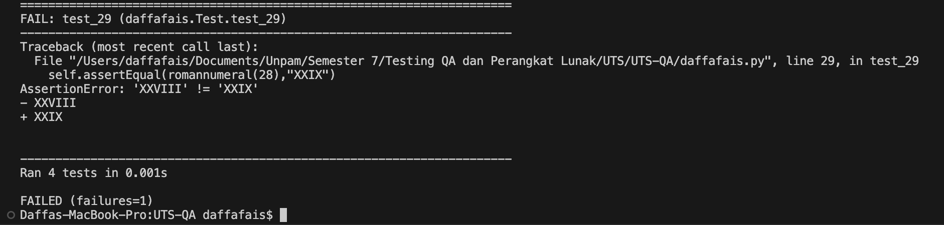
Testing
Jalankan perintah :
Hasil :

Slide 12
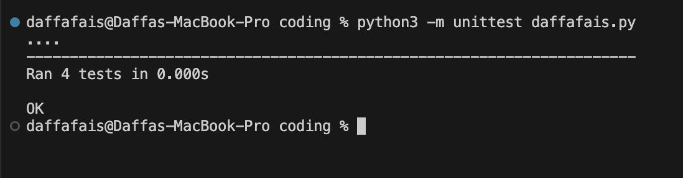
Testing
Hasil pengujian yang telah dilakukan menggunakan perintah unittest pada slide sebelumnya menunjukkan bahwa tiga dari empat tes tidak berhasil. Hal ini mengindikasikan adanya kesalahan dalam penentuan angka Romawi. Seharusnya, perintah "continue" diganti menjadi "break". Jika pembaca memperbaiki kode yang sudah ada, maka hasil pengujian seharusnya akan berhasil 100%.
Oke, berikut ini saya telah memperbaiki kode dan menjalankannya kembali, dan hasilnya adalah sebagai berikut:

Slide 13
CI/CD
Integrasi Berkelanjutan (CI) merujuk pada proses otomatis yang mengevaluasi kode Anda setiap kali ada pembaruan, baik oleh Anda maupun oleh kontributor, untuk mendeteksi dan menangkap potensi masalah yang mungkin muncul akibat perubahan tersebut. Alur kerja CI umumnya melibatkan eksekusi otomatis dari berbagai langkah yang sudah dibahas dalam buku ini, seperti menjalankan pengujian, mengukur cakupan kode, menghasilkan dokumentasi, dan sebagainya.
Penerapan Berkelanjutan (CD) merupakan proses otomatisasi penyebaran versi perangkat lunak yang baru, seperti melalui PyPI, yang berasal dari perubahan yang telah melalui tahap CI.
Menerapkan CI/CD dapat mengotomatisasi alur kerja pengepakan yang sebelumnya dilakukan secara manual, seperti yang telah dijelaskan dalam buku ini, dan akhirnya dapat membantu menghemat waktu serta mempercepat rilis versi baru dari paket perangkat lunak Anda.

Slide 14
CI/CD
Ada banyak layanan CI/CD yang tersedia, seperti CircleCI, GitHub Actions, dan lainnya. Dalam konteks ini, saya akan menggunakan GitHub Actions sebagai contoh. Berikut adalah langkah-langkah untuk mengimplementasikan GitHub Actions:
Mulailah dengan menyiapkan repositori GitHub. Anda dapat memberikan nama repositori sesuai dengan instruksi pada halaman UTS di LMS Elearning Unpam, misalnya, "testing QA."
Selanjutnya, buatlah file konfigurasi CI/CD di direktori utama proyek Anda. Anda bisa membuat file dengan nama seperti ".github/workflows/python-ci-cd.yml."
Konfigurasikan file YAML ini dengan detail seperti sistem operasi yang akan digunakan, versi Python, dependensi yang diperlukan, dan perintah yang akan dijalankan saat proyek dijalankan. Contohnya, "python -m daffafais.py." Pastikan juga direktori diarahkan ke file yang akan dijalankan pertama kali.
Setelah konfigurasi selesai, simpan perubahan pada repositori GitHub Anda. GitHub Actions akan secara otomatis mendeteksi adanya file konfigurasi CI/CD yang baru dan akan menjalankannya otomatis saat ada perubahan dalam repositori.

Slide 15
Daftar Pustaka
https://codepolitan.com/blog/mengenal-unit-testing-dengan-python-596da4e55cd01
https://www.dicoding.com/blog/white-box-testing/
https://py-pkgs.org/08-ci-cd.html

Slide 16
Terimakasih

